Slide 1
14.3 欧姆定律的应用

Slide 2
测量小灯泡的电阻
1

Slide 3
U
I
R=
该公式为我们提供了一种测量电阻的方法，叫伏安法测电阻。

Slide 4
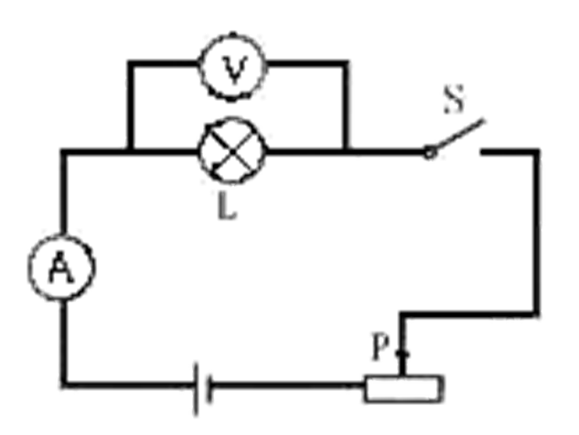
测量小灯泡工作时的电阻
1、原理
2、器材
3、电路图
4、表格设计

Slide 5
想一想
滑动变阻器的作用是什么？
①改变电路中的电流和电压
②保护电路

Slide 6
表格设计：
次数 | 灯泡亮度 | 电压U/V | 电流I/A | 电阻R/Ω
1 | 暗
2 | 较亮
3 | 亮

Slide 7
想一想
灯泡在暗、较亮、亮时的灯丝电阻不同的原因是什么？能否求平均值？
不能求平均值，因为灯泡电阻的不同不是误差原因造成的。而是因为灯泡灯丝的电阻随温度的升高而增大。

Slide 8
想一想
伏安法测未知定值电阻的阻值的实验与伏安法测灯泡的电阻的实验中，都采用了多次实验，它们的目的是否相同。
不同，前者是为了减小误差，后者是为了得到普遍结论，即得到灯丝电阻会随着温度的升高而增大的结论。

Slide 10
特殊方法测电阻
2

Slide 11
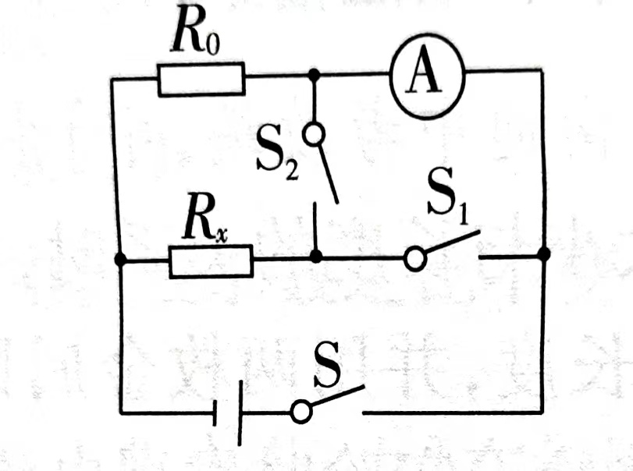
安阻法的原理：缺少电压表，用电流表和已知的定值电阻的组合代替电压表。

Slide 12
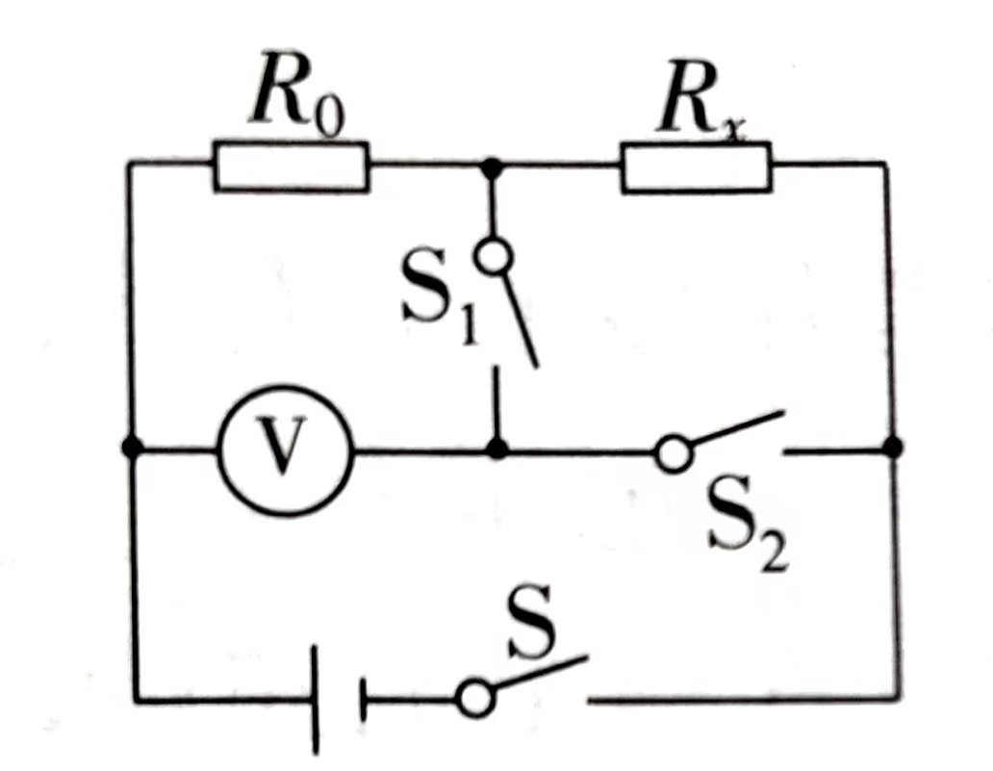
伏组法的原理：缺少电流表，用电压表和已知的定值电阻的组合代替电流表。

Slide 13
课堂测评
1、同学们发现只用一只电表及已有其他器材（忽略定值电阻Rx的实验误差），也能测量小灯泡正常发光时的电阻。下列电路设计最合理的一项是________。

Slide 14
探究串、并联电路的电阻问题
3

Slide 15
探究电阻串联的问题
U
U₁
U₂
R₁
R₂
I
结论：串联电路的总电阻等于各部分电阻之和。

Slide 16
探究电阻并联的问题
U
I₁
R₁
I
R₂
I₂
结论：并联电路总电阻的倒数等于各并联电阻的倒数之和。

Slide 17
欧姆定律在串、并电路中的应用
4

Slide 18
串联分压
U₁
U₂
R₁
R₂
I
U
结论：串联电路中，电阻越大，分得的电压越多。

Slide 19
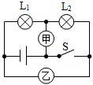
课堂测评
2、如图所示，电源电压保持不变，开关S闭合后，灯L1、L2都能正常工作，甲、乙两个电表的示数之比是2：3，此时灯L1、L2的电阻之比是____，甲、乙两表分别是____、____（选填“电流表”或“电压表”）。

Slide 20
课堂测评
3、有两个导体，电阻分别为10欧和30欧，把它们串联接通后通过10欧电阻的电流是0.5安。求：
①电源电压是多少？
②两个电阻上的电压分别是多少？
③串联电路中电阻和电压有什么关系？
R₁=10Ω
R₂=30Ω
U₁=?
U₂=?
I=0.5A
U=?

Slide 21
并联分流
I₁
R₁
I
I₂
R₂
U
结论：并联电路中，导体的电阻越大，流过的电流越小。

Slide 22
总结
 | 串联电路 | 并联电路
电流的特点
电压的特点
电阻的特点
电流电压电阻之间关系
I = I₁ = I₂
I = I₁ + I₂
U=U₁+U₂
U=U₁=U₂
R=R₁+R₂
1/R=1/R₁+1/R₂

Slide 23
动态电路中的电表示数的分析
5

Slide 24
滑片移动引发电表示数变化的分析技巧（5步）：
先判断电路连接方式——判断电表的测量对象——分析滑阻引发的电路电阻的变化————分析电流表——分析电压表（可能用到串联分压）。

Slide 25
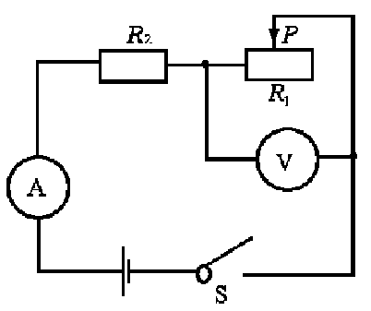
课堂测评
4、如图8-1-6所示电路中，当开关S闭合，滑片P向右移动时，关于两表示数的变化 下述正确的是( )
A.电流表、电压表的示数均变大
B.电流表、电压表的示数均变小
C.电流表的示数变小，电压表的示数变大
D.电流表的示数变大，电压表的示数变小

Slide 26
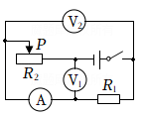
课堂测评
5、如图所示，电源电压不变，闭合开关后，移动滑动变阻器的滑片P，当电流表示数变小时，电压表V1示数将会____，电压表V2示数将会____。

Slide 27
求滑阻范围
6

Slide 28
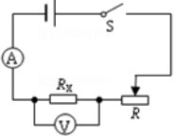
1、求滑阻阻值范围——串联、电压表测量定阻时的情形
（1）滑阻最大值由滑阻铭牌决定。
（2）滑阻最小值由电路总电流的最大值决定。
注：电路总电流的最大值由电流表A、电压表V、滑阻和用电器的铭牌电流共同决定。（大中取小）

Slide 29
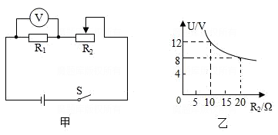
课堂测评
6、如图甲所示，电源电压保持不变，R₁=10Ω，滑动变阻器R₂的规格为“30Ω 2A”，电压表的量程为0～15V，电压表的示数与滑动变阻器R₂的关系如图乙所示。则：
1.求电源电压；
2.滑动变阻器的滑片移到最右端时，求电压
表的示数；
3.为了保证电路安全，求滑动变阻器的阻值
变化范围。

Slide 30
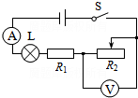
2、求滑阻阻值范围——串联、电压表测量滑阻时的情形
（1）滑阻最大值由滑阻铭牌和电压表V决定。
（2）滑阻最小值由电路总电流的最大值决定。
注：电路总电流的最大值由电流表A、滑阻和用电器的铭牌电流共同决定。（大中取小）

Slide 31
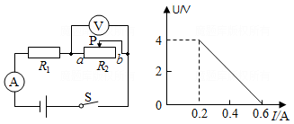
课堂测评
7、如图所示的电路中，定值电阻R₁为10Ω，R₂为滑动变阻器，电源电压保持不变。闭合开关S后，滑片P从b端移动到a端的过程，电压表示数U与电流表示数I的关系图像如图所示。
1.求电源电压；
2.如果电流表和电压表分别接“0～0.6A”
和“0～3V”接线柱，试求滑动变阻器R₂
的阻值范围。

Slide 32
3、求滑阻阻值范围——并联
（1）滑阻最大值由滑阻铭牌决定。
（2）滑阻最小值由电路总电流的最大值决定。
注：电路总电流的最大值由电流表A、用电器的铭牌电流共同决定。（两者相减）

Slide 33
有梦想 才有力量

